Slide 1
Создаем веб-приложение
10 класс

Slide 2








Back-end
Front-end

Slide 3






Программы, которые нам потребуются
+
+

Slide 4

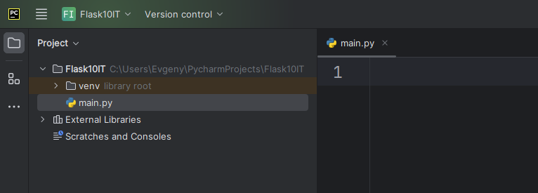

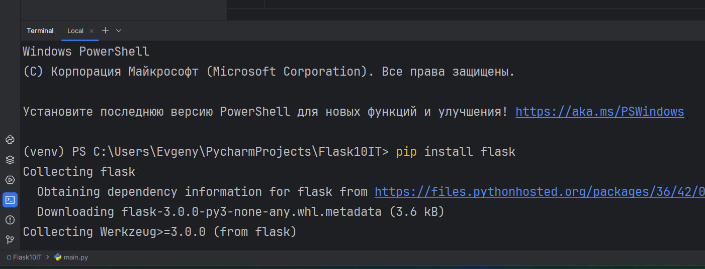
Установим библиотеку Flask

Slide 5
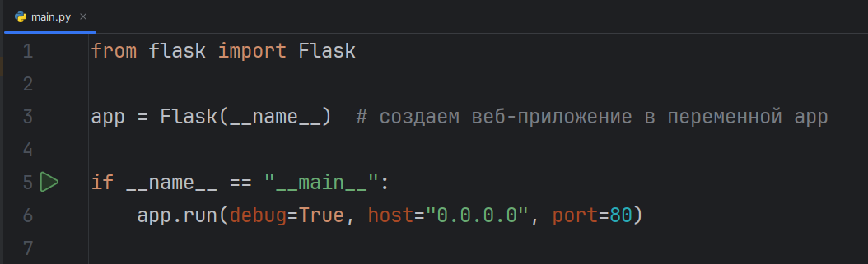
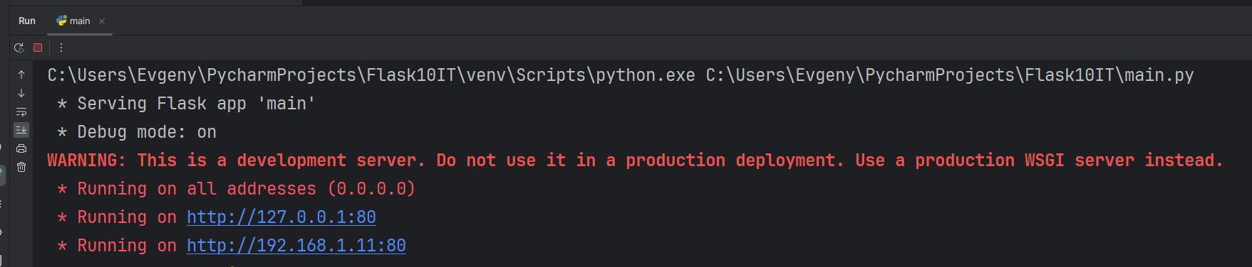
Создаём и запускаем веб-сервер

Slide 6
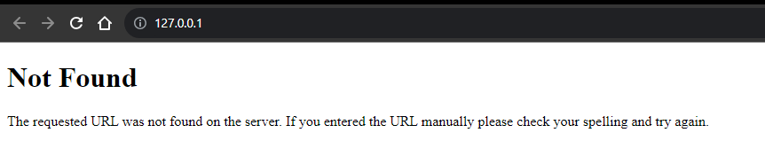
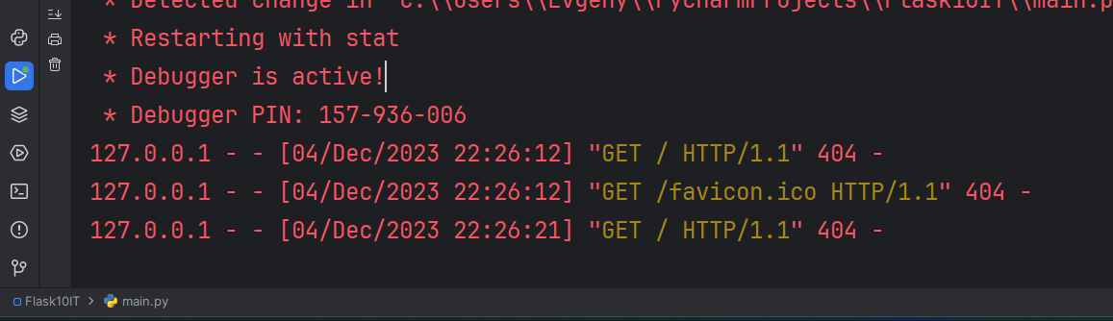
На слайде точно не было ошибки?

Slide 7
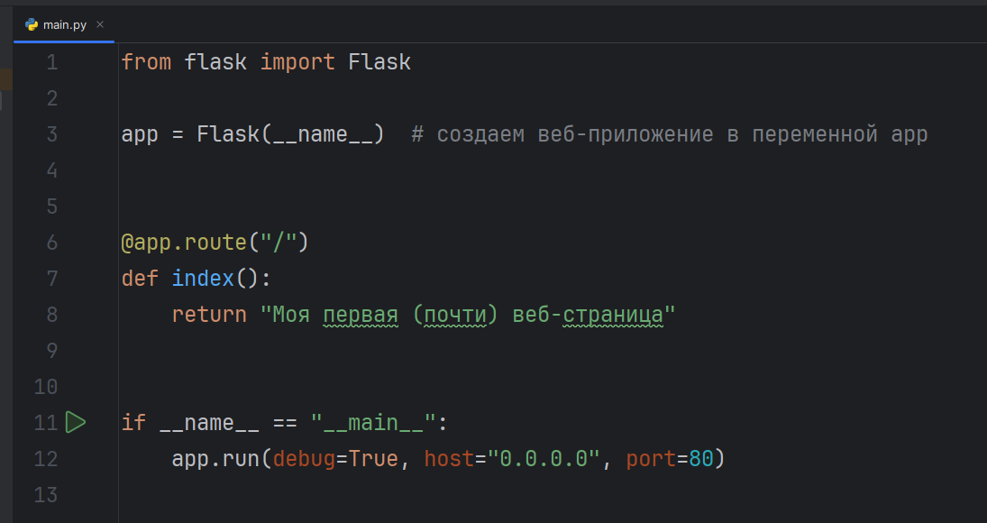
Добавляем веб-страницы нашего сайта

Slide 8
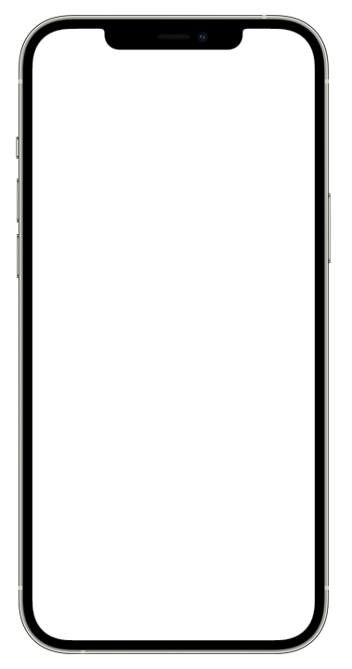
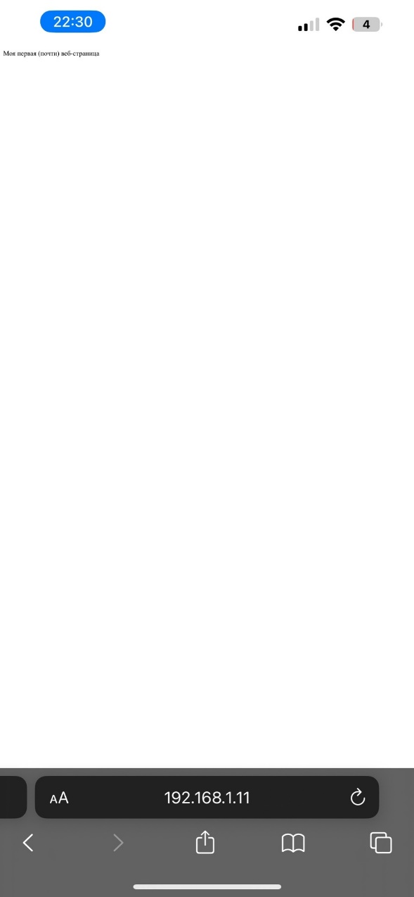
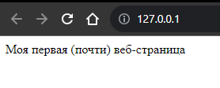
Взглянем на результат своих трудов
При подключении к одной сети, сайт можно открыть даже с телефона или другого компьютера

Slide 9
Задание 1. Создайте страницы с адресами /school2098 и /10Iclass на которых будет какая-то текстовая информация про школу и свой класс и протестируйте сайты с телефона.

Slide 10
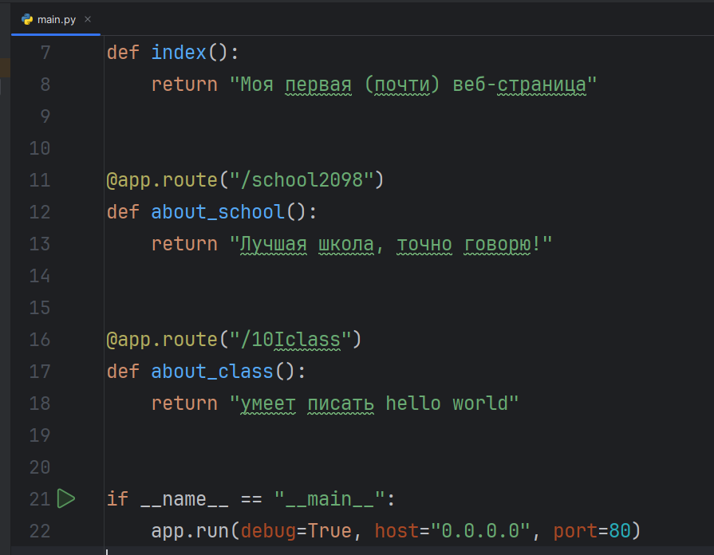
Каждый декоратор и функция отвечают за свою страницу

Slide 11
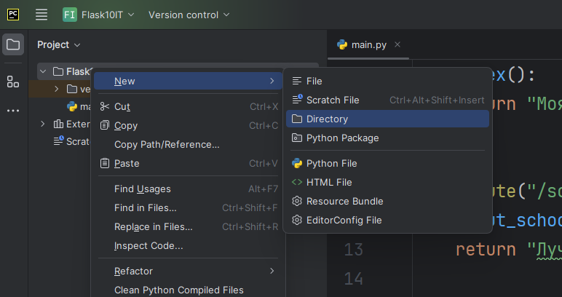
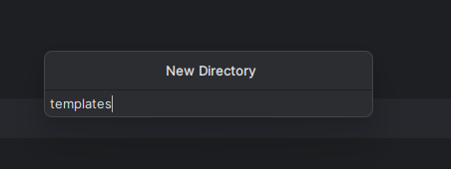
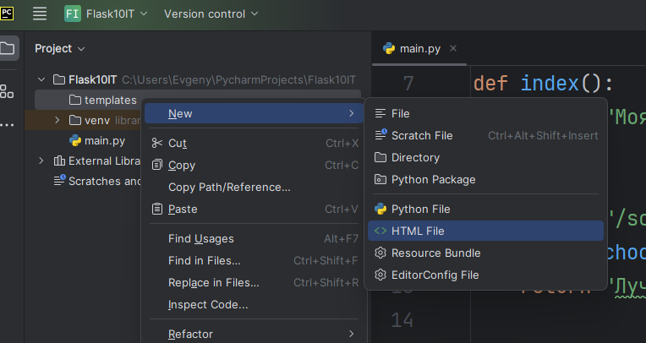
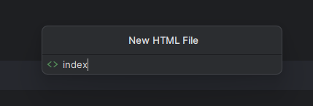
Создаём папку для HTML документов

Slide 12
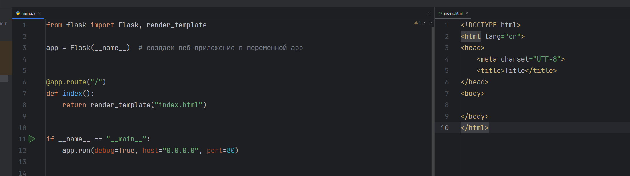
Рендеринг HTML страницы

Slide 13
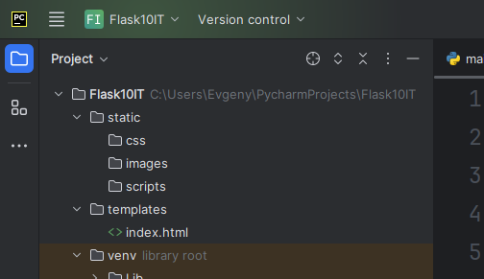
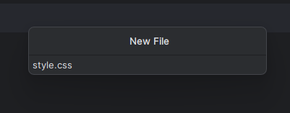
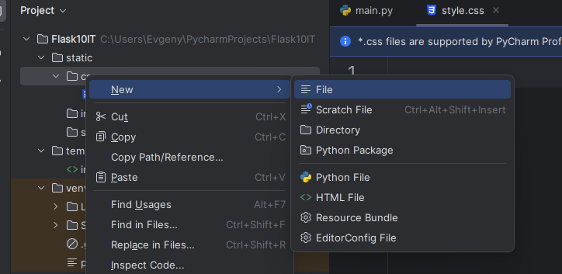

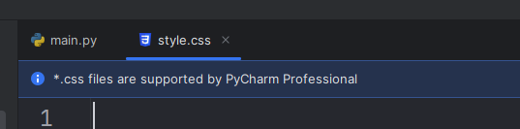
Создаем папки для «статики»

Slide 14
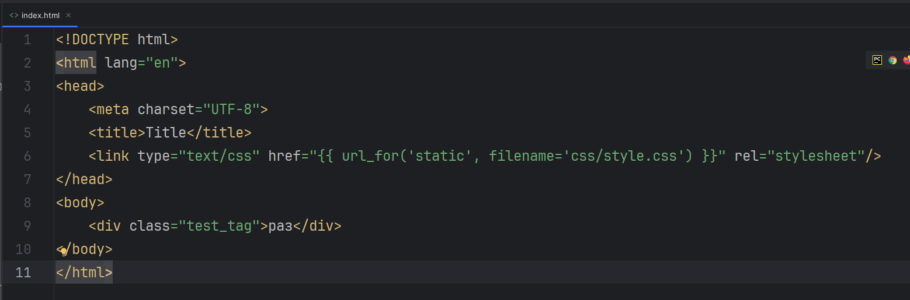
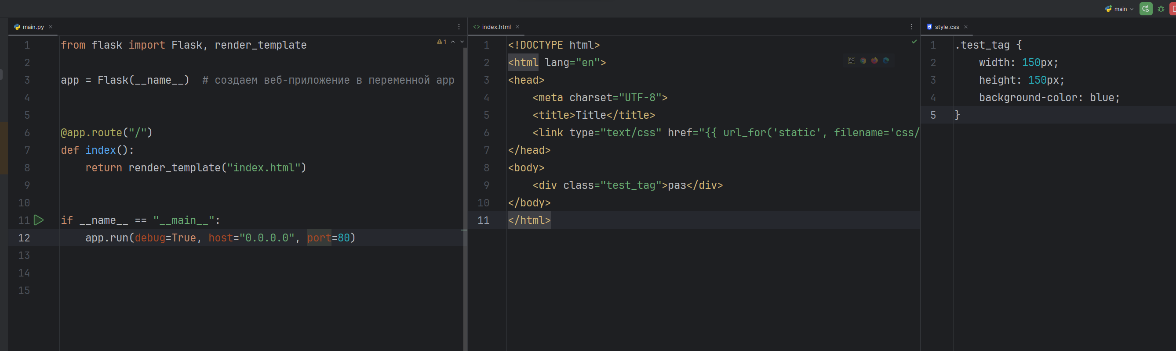
Подключаем файл стилей CSS
Не забываем перезапускать сервер после внесения изменений

Slide 15
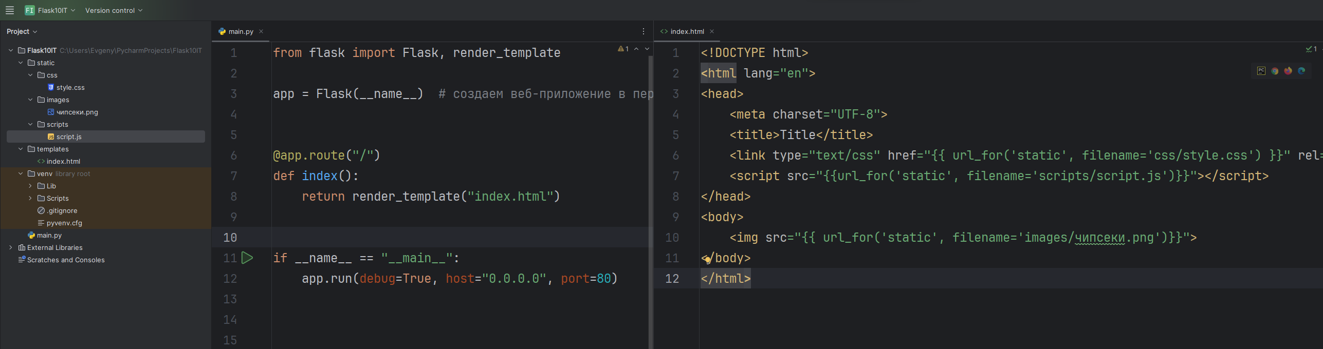
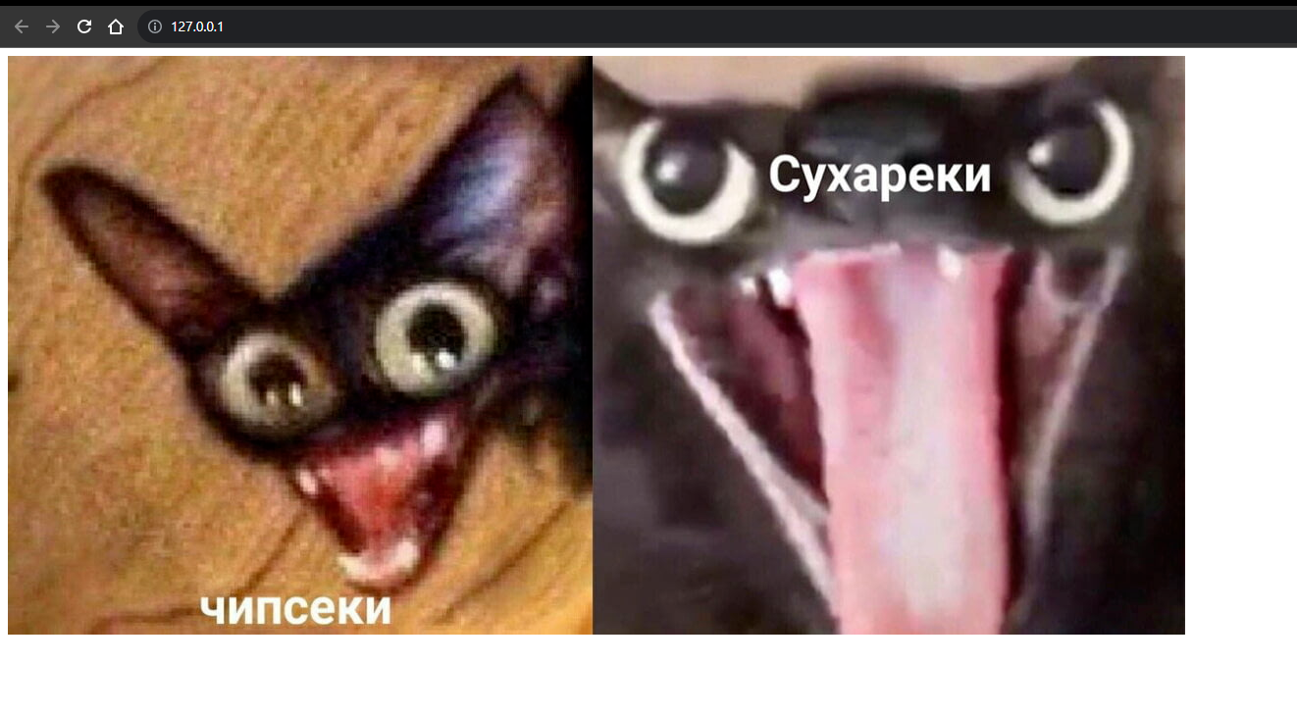
Добавление изображений и скриптов

Slide 16
Ваше первое веб-приложение готово!

Slide 17
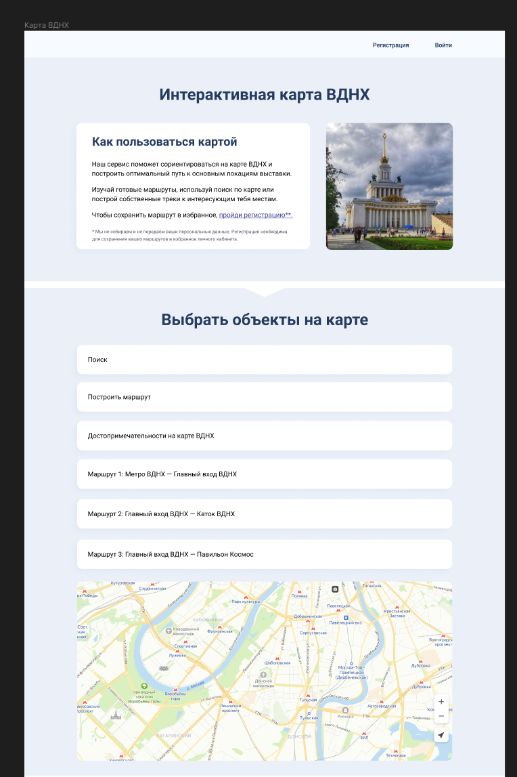
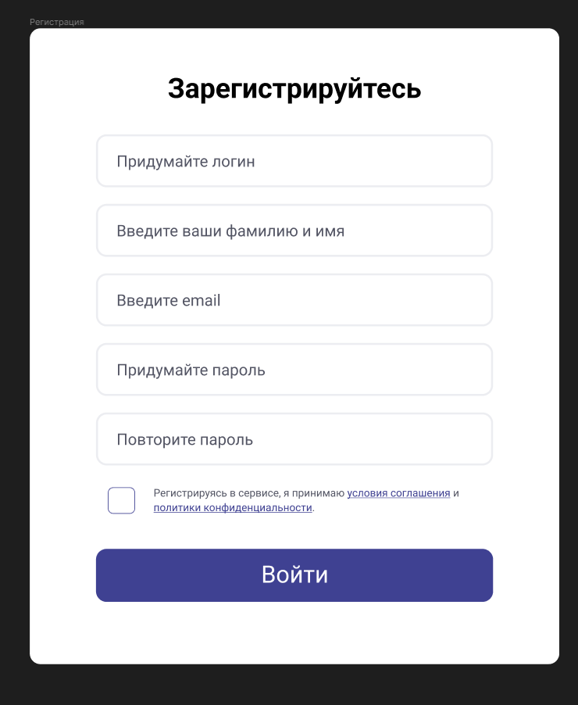
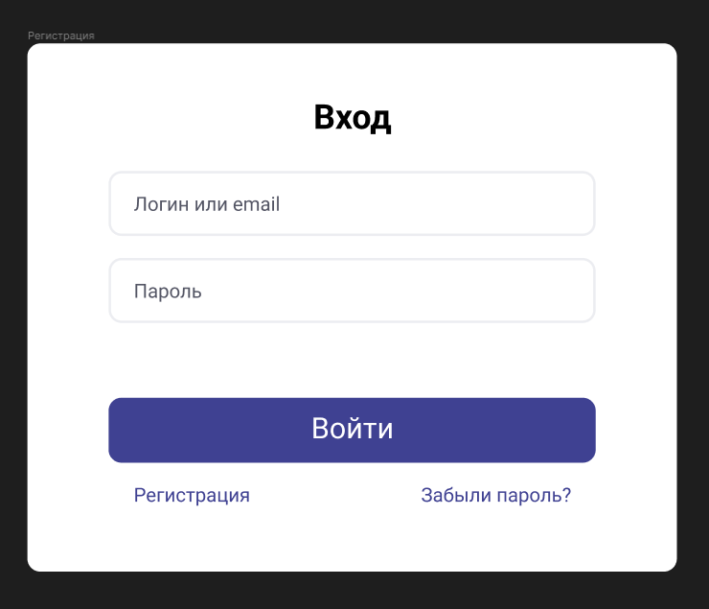
Домашнее задание. Разработать веб-приложение на Flask состоящее из следующих страниц: страница авторизации по адресу /login, страница регистрации по адресу /registration, основная страница сайта /about.

